Slide 1
企画書
タイトル：考案中

Slide 2
コンセプト
ごみの分別の大切さを再確認できるようなゲーム

Slide 3
ゲーム概要
落ちてきたゴミをそれぞれの対応した場所に仕分けるゲーム
仕分けをちゃんとするとクリアに近づいて、
違った場所に仕分けるとクリアから遠のく。
ステージが進むにつれてゴミの種類や仕分ける種類が増える予定

Slide 4


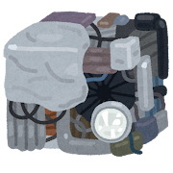

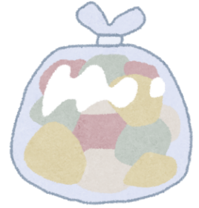



ゲーム画面

